Slide 1
1,0
2,0
3,0
…….
N,0
1,1
2,1
3,1
…….
N,1
.
.
.
.
.
.
.
.
.
.
.
.
.
.
.
.
.
.
.
.
.
.
.
.
0,-1
1,M
2,M
3,M
…….
N,M

Slide 2
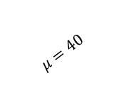




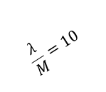



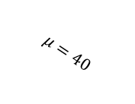
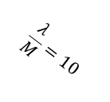


$$λ=30$$
$$P_{1}λ=27$$
0
$$μ=40$$
1
$$μ=40$$
2
$$P_{1}λ=27$$
1,0
2,0
$$μ=40$$
$$μ=40$$
$$\frac{λ}{M}=10$$
$$\frac{λ}{M}=10$$
$$P_{1}λ=27$$
0,0
1,1
2,1
$$μ=40$$
$$μ=40$$
$$\frac{λ}{M}=10$$
$$μ=40$$
$$P_{1}λ=27$$
1,3
2,3
$$μ=40$$

Slide 3


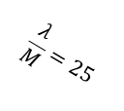


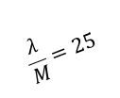








$$λ=50$$
$$P_{1}λ=40$$
$$P_{2}λ=35$$
0
$$μ=10$$
1
$$μ=10$$
2
$$μ=10$$
3
$$P_{1}λ=40$$
$$P_{2}λ=35$$
$$\frac{λ}{M}=25$$
1,1
$$μ=10$$
2,1
$$μ=10$$
3,1
$$μ=10$$
0,0
$$\frac{λ}{M}=25$$
$$μ=10$$
$$P_{1}λ=40$$
$$P_{2}λ=35$$
3,2
1,2
$$μ=10$$
2,2
$$μ=10$$

